Slide 1
Individuella studieplaner på forskarnivå
Tematräff med supportfrågor – Ladok ISP
2025-01-31

Slide 2
Agenda
10:00 – 10:05: Supportfrågor (Cina)
10:05 – 10:20: Funktioner som kommer inom kort (Demo Anders)
Överblick och reflektioner
Utsökning Individuella studieplaner
Ändrat till beskrivningsfält till fler tecken och större text-yta för vissa
10:20 – 10:40: Funktioner som planeras inom Q1 (Demo Anders)
PDF
Etiska tillstånd
Lärosätets resurser
Lokala lärandemål (nämna)
Ändringslogg (tematräff i mars)
10:40 – 10:55: Andra resultat och allmän studieplan (Katja)
10:55 – 11:00: Avslut och datum för kommande träffar

Slide 3
Frågor och svar
Antagningsdatum – vi önskar ha doktorandens första antagningsdatum på lärosätet, så att ISP-en omfattar helheten.
Ämnestillfällets startdatum räknas som antagningsdatum i Ladok, dvs. det datum när doktoranden påbörjar sin forskarutbildning.
I och med ovanstående – alla kurser/tillgodoräknanden ska kunna ses i ISP:n, oavsett ämne, poäng summeras osv. Studieaktivitet likaså, så att nettotid m.m. blir korrekt.
Ladok ISP är uppbyggt utifrån ämnestillfället och där samlas all information kring doktorandens aktiviteter, resultat m.m. som hör till ämnestillfället.

Slide 4
Frågor och svar
Kommer systemet att skicka ut påminnelser/notifieringar när åtgärd krävs?
Ja det kommer att skickas ut en avisering. Verksamhetsrollen måste finnas i processen och vara personkopplad. Aviseringen sker via Mina doktorander i Ladok för Personal. Doktoranderna aviseras i Ladok för studenter. Mer information om detta går att hitta i Vägledningen.

Slide 5
Saker som levereras i februari
Förväntad leverans: 2025-02-12
Utsökning Individuella studieplaner
Förväntad leverans: 2025-02-26
Ändrat till beskrivningsfält till fler tecken och större text-yta för vissa
Överblick och reflektioner

Slide 6
Utsökning av Individuella studieplaner
Doktorander med avbrott med Ämne på forskarämne och utan ISP kommer aldrig att visas
Doktorander med ISP oavsett status kommer alltid att visas oavsett status på Ämne på forskarämne
T ex Avslutad ISP och Avbrott på Ämne på forskarämne kommer alltså att visas
Notes:
Uppdateringen av den här vyn är framför allt till för lärosäten med många doktorander och där flera har gjort avbrott
Doktorander med avbrott har tidigare kommit med men nu kommer de inte med. Det finns andra vyer t ex Kurspaketering eller Utdata Deltagande kurspaketering
Syftet med vyn är alltså man söker ut doktorander som har eller har haft en ISP samt de som har påbörjat sin forskarutbildning och ska ha en ISP

Slide 7
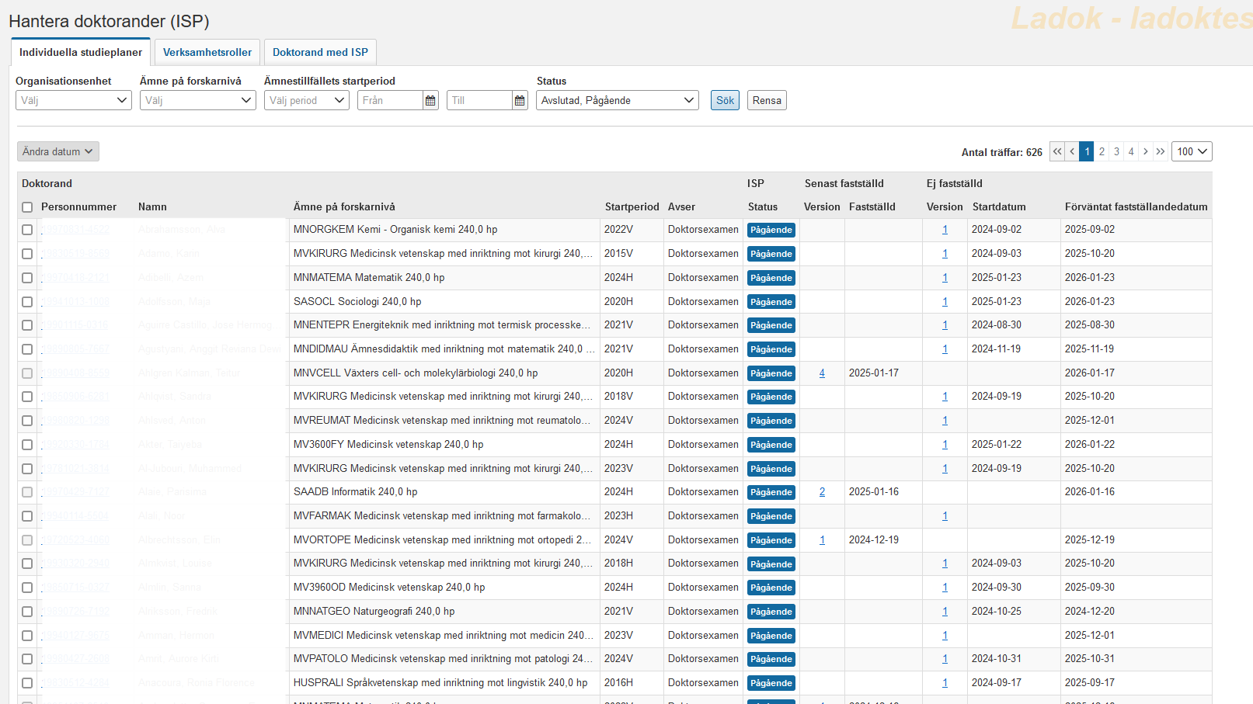

Slide 8
Överblick och reflektioner
Hur det anpassas i lokala mallar?
Institutionstjänstgöring
Progression
Hur summering sker i ISP:n
Hur det visas i LFP, LFS och PDF
Hur det kommer att migreras in i era pågående ISP:ar
Hur ni synkar med nationella mallen för framtida förändringar t ex att ni börjar använda / inte använda institutionstjänstgöring

Slide 9
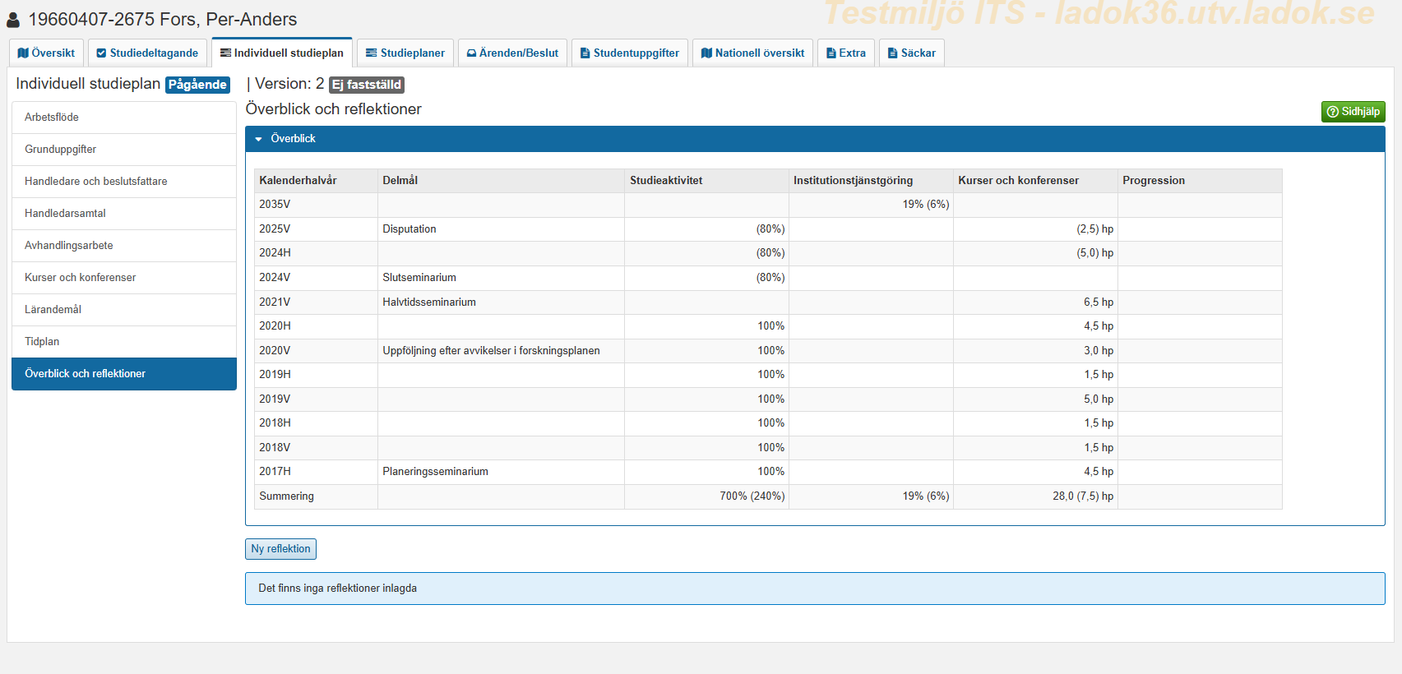

Slide 10
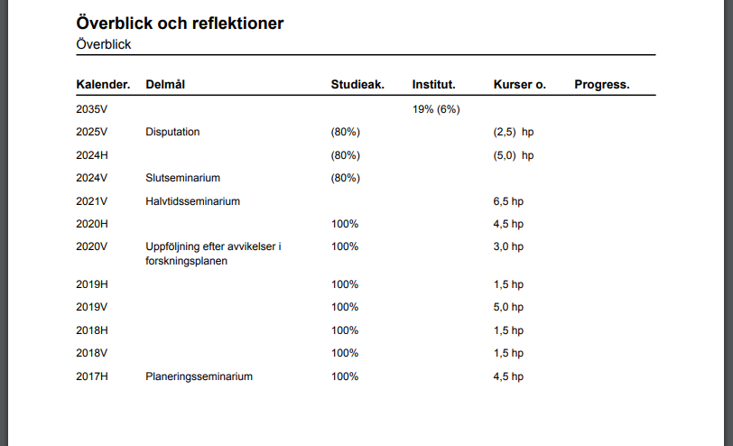

Slide 11
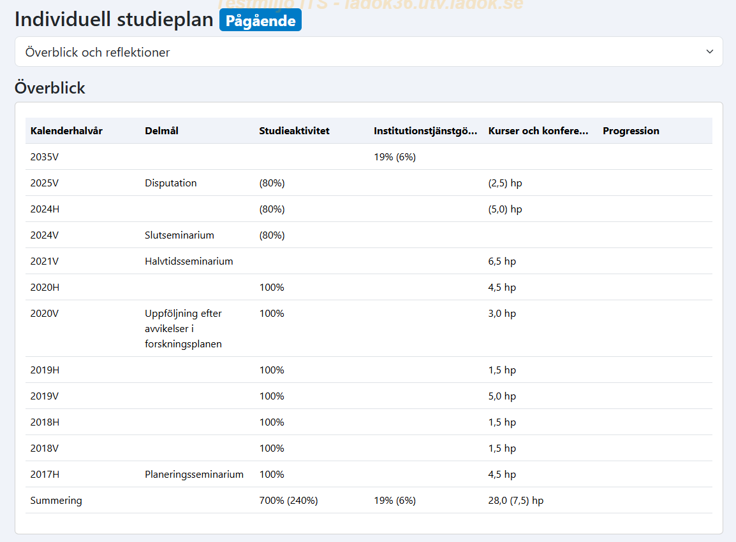

Slide 12
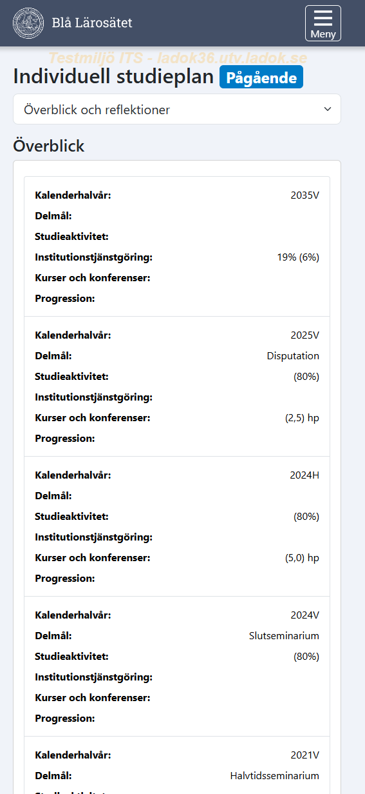

Slide 13
Funktioner som planeras att levereras i mars
Dela upp utskrift av PDF (kommer fungera för alla)
Etiska tillstånd 2.0 (behöver hämtas in från nationella mallen)
Lärosätets resurser (nationella mallen)
Lokala lärandemål (nationella mallen)
Notes:
Vi har inte kommit igång med utveckling men ska göra det snart
Dessa baseras enbart på de ändringsbehov ni har skickat in
Tänk på att de skisser vi visar upp är en riktning och inte exakt. När vi börjar utveckla och testa brukar vi behöva kompromissa och fixa.
Maila gärna kommentarer om det vi presenterar.

Slide 14
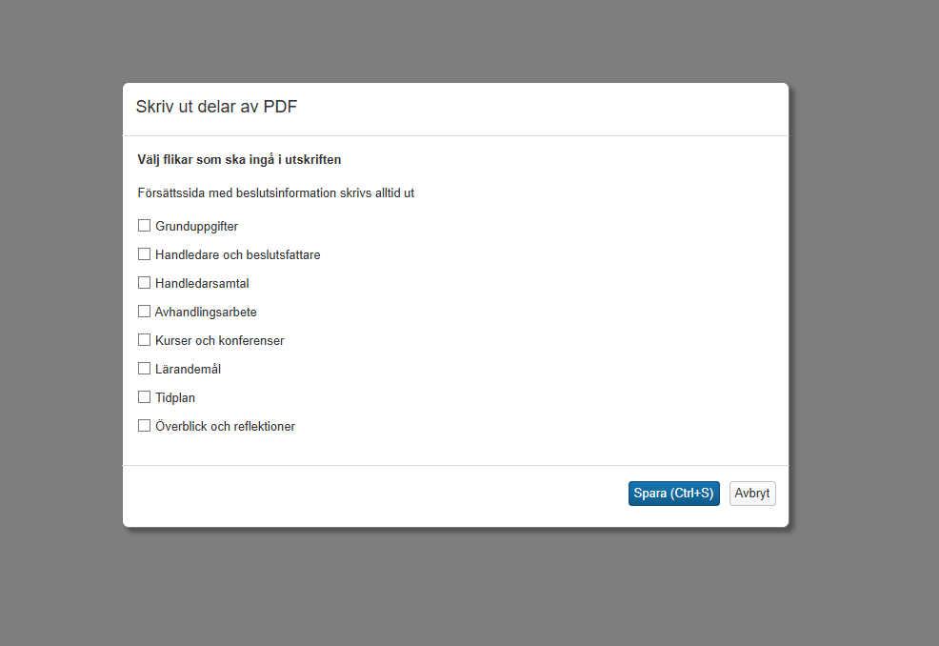

Slide 15
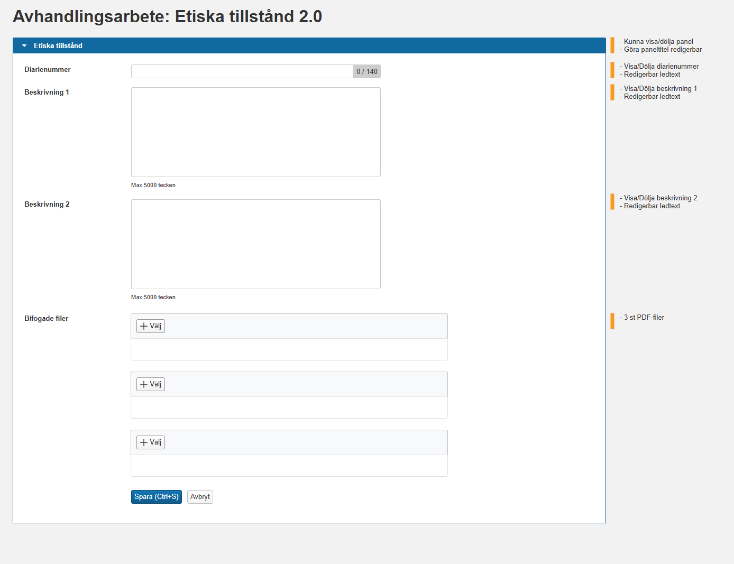

Slide 16
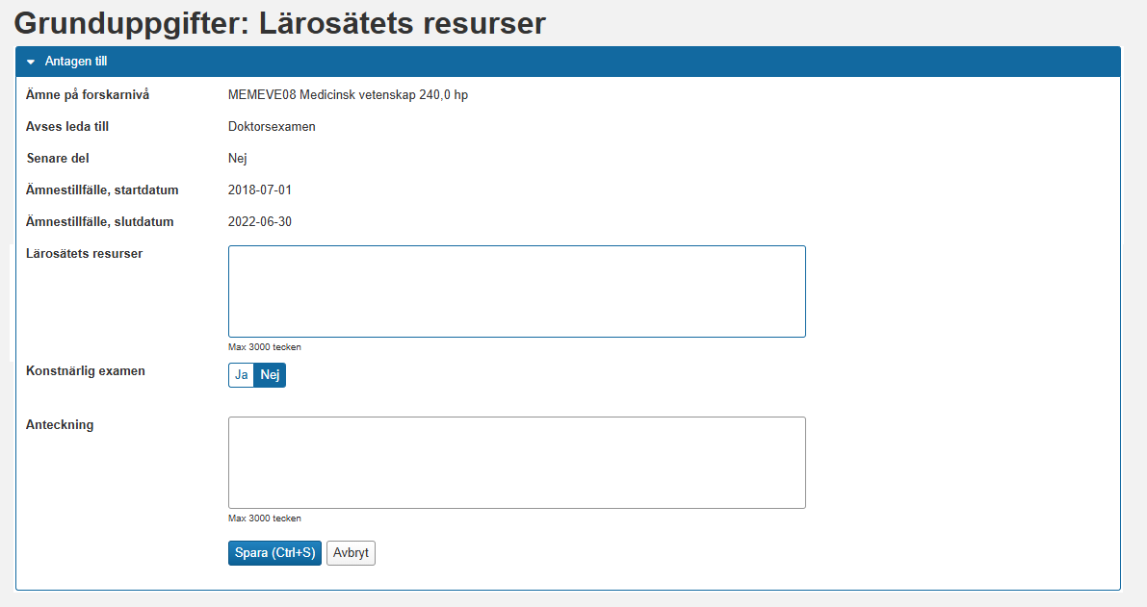

Slide 17
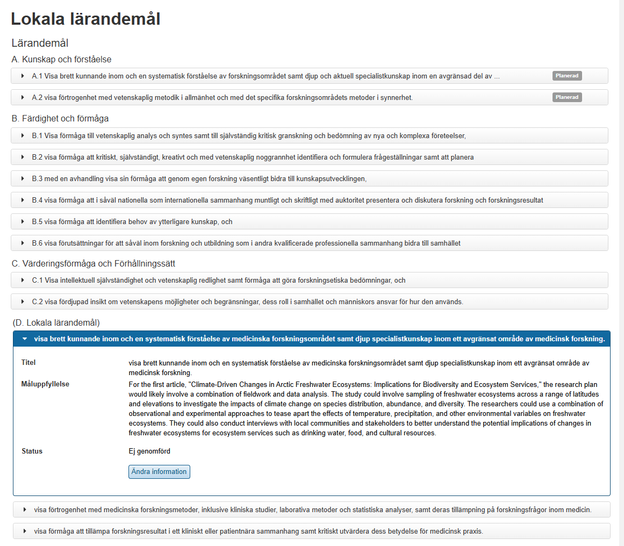
Notes:
Lokala lärandemål har vi gått igenom tidigare:
Det kommer att finnas tre lärandemål som man kan utnyttja
Om det finns lokala lärandemål så visas det för alla lärandemål, licentiat, doktorand, konstnärlig

Slide 18
Ändringslogg (tematräff i mars)
Allmän tematräff för alla lokala kontaktpersoner som beskriver det generella ramverket
ISP-tematräff för lokala kontaktpersoner, handläggare, handledare mm för att visa hur vi tänker lösa det i ISP:n

Slide 19
Diskussionspunkt Andra resultat – vilket syfte och behov finns

Slide 20
Återkoppling
Dema - nuläge för Överblick
Dema - ändra befintlig process
Dema - ändra benämning på ISP-granskare
Visa pdf
Lärosätesresurser
Lokala lärandemål
Etiska tillstånd

Slide 21
Vårens möten
28 februari
28 mars
25 april
23 maj

